Slide 1


Март 8 таварыштыр аваларга, кырган-аваларга
байыр чедириишкини!

Slide 2

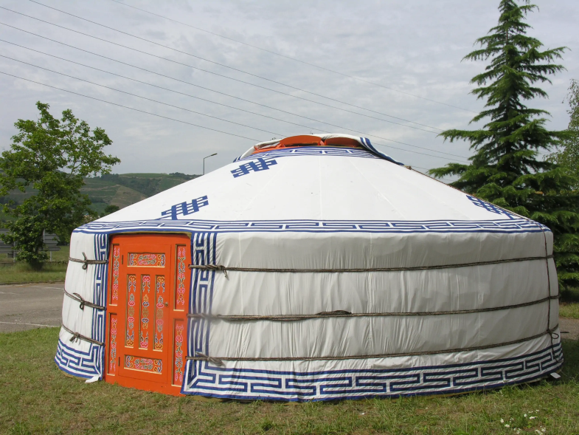
Авамнын оо
(Монгуш Кенин-Лопсан)
Элик безин турлаглыг дээр?
Элик чуртун кагбас дижир.
Кезек-кезек авамнын оон
Кедергейин сактып кээр мен.
Авам мени божаан оомну,
Авам мени ошкаан оомну,
Авам ырын дыннаан оомну
Акшый бергеш алгап тур мен.
Баштай ыглаан одаам боорга,
Баштай унгээн черим боорга,
Мактаар чаглаам – авамнын оо.

Slide 3
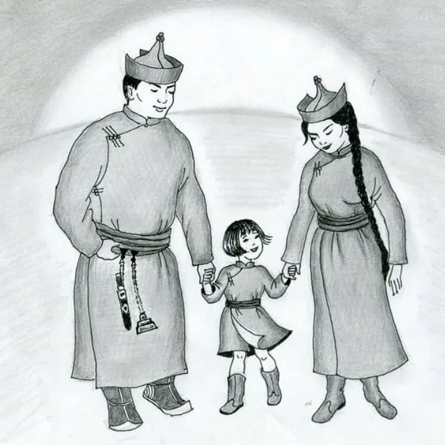
(Борис Казырыкпай)
Ава кижээ ынай чажы эн-не эргим,
Ада кижээ торээн оглу кымдан артык,
Араатан ан толун база эргеледир.
Матери дороже всего младенец ее,
Отцу же сын родной лучше всех,
Даже хищный зверь ласкает своего детеныша.

Slide 4


Хой-ле кижи аразындан авам сенээ
Холун эртир ынак болган ужурум чул?
Амыдырал, ажы-толду, кежик-чолду –
Аас-кежик чаяап берген буяныында.
Аваларнын изиг чурээ
Ажы-тол дээш амыр корбес.
Чамбы-дипте аваларга
Чайынныг дээр хуннээр турзун!
Ава чагыы биске хоойлу
Ажыр базар барымдаа чок
Арга-суме, чагыгларны
Аартыктавайн ажыглаар бис.

